Slide 1
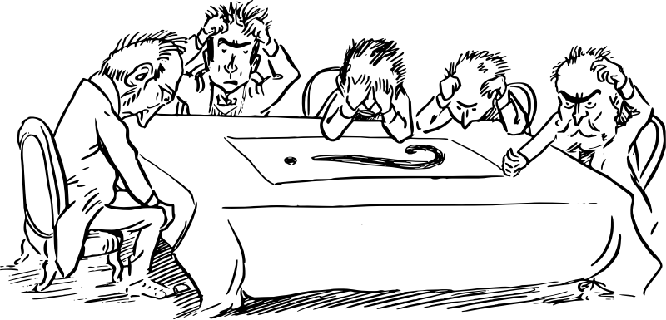
Jak rodzi się rozumienie tekstu
ćwiczenia
Izabela Kugiel-Abuhasna, Łowcy słów. Podręcznik popularnonaukowy dla cudzoziemców na poziomie B1
www.studiologia.edu.pl/lowcy

Slide 2
Jak można zgadnąć znaczenie słowa?
I. ARCHEOLOGIA – nauka, która bada dawne kultury na podstawie wykopalisk i zabytków.
językowe deja vu
kontekst językowy
budowa słowa
kontekst sytuacyjny (referencja)
to mogę zignorować
Izabela Kugiel-Abuhasna, Łowcy słów. Podręcznik popularnonaukowy dla cudzoziemców na poziomie B1
www.studiologia.edu.pl/lowcy

Slide 3
Jak można zgadnąć znaczenie słowa?
II. EGIPTOLOGIA – nauka, która zajmuje się badaniem historii starożytnego Egiptu.
językowe deja vu
kontekst językowy
budowa słowa
kontekst sytuacyjny (referencja)
to mogę zignorować
Izabela Kugiel-Abuhasna, Łowcy słów. Podręcznik popularnonaukowy dla cudzoziemców na poziomie B1
www.studiologia.edu.pl/lowcy

Slide 4
Jak można zgadnąć znaczenie słowa?
III. GENETYKA – nauka, która zajmuje się badaniem dziedziczności i zmienności organizmów.
językowe deja vu
kontekst językowy
budowa słowa
kontekst sytuacyjny (referencja)
to mogę zignorować
Izabela Kugiel-Abuhasna, Łowcy słów. Podręcznik popularnonaukowy dla cudzoziemców na poziomie B1
www.studiologia.edu.pl/lowcy

Slide 5
Jak można zgadnąć znaczenie słowa?
IV. INFORMATYKA – nauka, która zajmuje się teorią oraz praktyką przetwarzania informacji przy użyciu komputerów.
językowe deja vu
kontekst językowy
budowa słowa
kontekst sytuacyjny (referencja)
to mogę zignorować
Izabela Kugiel-Abuhasna, Łowcy słów. Podręcznik popularnonaukowy dla cudzoziemców na poziomie B1
www.studiologia.edu.pl/lowcy

Slide 6
Jak można zgadnąć znaczenie słowa?
V. ASTRONOMIA – nauka przyrodnicza, która bada ciała niebieskie oraz Wszechświat (Kosmos) jako całość.
językowe deja vu
kontekst językowy
budowa słowa
kontekst sytuacyjny (referencja)
to mogę zignorować
Izabela Kugiel-Abuhasna, Łowcy słów. Podręcznik popularnonaukowy dla cudzoziemców na poziomie B1
www.studiologia.edu.pl/lowcy

Slide 7
Jak można zgadnąć znaczenie słowa?
VI. PALEONTOLOGIA – nauka, która zajmuje się badaniem historii życia na Ziemi na podstawie kopalnych pozostałości organizmów.
językowe deja vu
kontekst językowy
budowa słowa
kontekst sytuacyjny (referencja)
to mogę zignorować
Izabela Kugiel-Abuhasna, Łowcy słów. Podręcznik popularnonaukowy dla cudzoziemców na poziomie B1
www.studiologia.edu.pl/lowcy

Slide 8
Jak można zgadnąć znaczenie słowa?
VII. LINGWISTYKA (JĘZYKOZNAWSTWO) – nauka, która bada istotę, budowę oraz rozwój języka naturalnego jako systemu znaków.
językowe deja vu
kontekst językowy
budowa słowa
kontekst sytuacyjny (referencja)
to mogę zignorować
Izabela Kugiel-Abuhasna, Łowcy słów. Podręcznik popularnonaukowy dla cudzoziemców na poziomie B1
www.studiologia.edu.pl/lowcy

Slide 9
Jak można zgadnąć znaczenie słowa?
VIII. PSYCHOLOGIA – nauka, która zajmuje się ludzką psychiką i zachowaniami.
językowe deja vu
kontekst językowy
budowa słowa
kontekst sytuacyjny (referencja)
to mogę zignorować
Izabela Kugiel-Abuhasna, Łowcy słów. Podręcznik popularnonaukowy dla cudzoziemców na poziomie B1
www.studiologia.edu.pl/lowcy

Slide 10
Jak można zgadnąć znaczenie słowa?
IX. MIKROBIOLOGIA – jedna z nauk biologicznych, która zajmuje się badaniem mikroorganizmów.
językowe deja vu
kontekst językowy
budowa słowa
kontekst sytuacyjny (referencja)
to mogę zignorować
Izabela Kugiel-Abuhasna, Łowcy słów. Podręcznik popularnonaukowy dla cudzoziemców na poziomie B1
www.studiologia.edu.pl/lowcy

Slide 11
Jak można zgadnąć znaczenie słowa?
X. ROBOTYKA – dziedzina nauki i techniki, która zajmuje się zagadnieniami projektowania oraz stosowania robotów.
językowe deja vu
kontekst językowy
budowa słowa
kontekst sytuacyjny (referencja)
to mogę zignorować
Izabela Kugiel-Abuhasna, Łowcy słów. Podręcznik popularnonaukowy dla cudzoziemców na poziomie B1
www.studiologia.edu.pl/lowcy

Slide 12
Jak można zgadnąć znaczenie słowa?
XI. ANTROPOLOGIA – nauka, która zajmuje się zmiennością człowieka jako gatunku biologicznego i twórcy kultury.
językowe deja vu
kontekst językowy
budowa słowa
kontekst sytuacyjny (referencja)
to mogę zignorować
Izabela Kugiel-Abuhasna, Łowcy słów. Podręcznik popularnonaukowy dla cudzoziemców na poziomie B1
www.studiologia.edu.pl/lowcy

Slide 13
Jak można zgadnąć znaczenie słowa?
XII. KOGNITYWISTYKA – interdyscyplinarna dziedzina nauki o umyśle i procesach poznawczych.
językowe deja vu
kontekst językowy
budowa słowa
kontekst sytuacyjny (referencja)
to mogę zignorować
Izabela Kugiel-Abuhasna, Łowcy słów. Podręcznik popularnonaukowy dla cudzoziemców na poziomie B1
www.studiologia.edu.pl/lowcy

Slide 14
Jak można zgadnąć znaczenie słowa?
XIII. SOZOLOGIA – nauka, która zajmuje się zagadnieniami ochrony przyrody i jej zasobów.
językowe deja vu
kontekst językowy
budowa słowa
kontekst sytuacyjny (referencja)
to mogę zignorować
Izabela Kugiel-Abuhasna, Łowcy słów. Podręcznik popularnonaukowy dla cudzoziemców na poziomie B1
www.studiologia.edu.pl/lowcy

Slide 15
Jak można zgadnąć znaczenie słowa?
XIV. (AL)CHEMIA – nauka przyrodnicza, która bada właściwości, budowę oraz przemiany substancji.
językowe deja vu
kontekst językowy
budowa słowa
kontekst sytuacyjny (referencja)
to mogę zignorować
Izabela Kugiel-Abuhasna, Łowcy słów. Podręcznik popularnonaukowy dla cudzoziemców na poziomie B1
www.studiologia.edu.pl/lowcy

Slide 16
Izabela Kugiel-Abuhasna
Podręcznik Łowcy słów
Więcej prezentacji na stronie podręcznika
www.studiologia.edu.pl/lowcy

